Slide 1
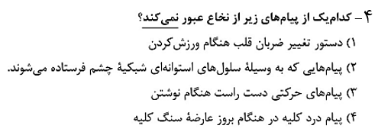

Slide 4
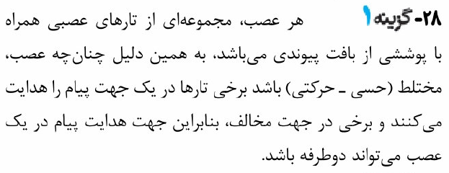
1- گزینه 1
2- گزینه 1
3- گزینه 1
4- گزینه 2
5- گزینه 1

Slide 5
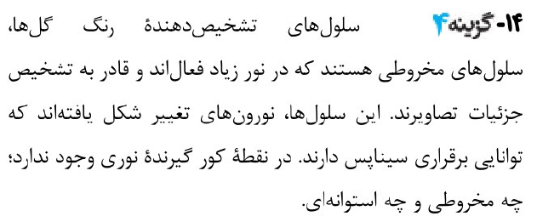
6- گزینه 4
7- گزینه 3
8- گزینه 3
9- گزینه 3
10- گزینه 1
11- گزینه 1

Slide 6
12- گزینه 1
13- گزینه 1
14- گزینه 2
15- گزینه 3
16- گزینه 1
17- گزینه 4

Slide 7
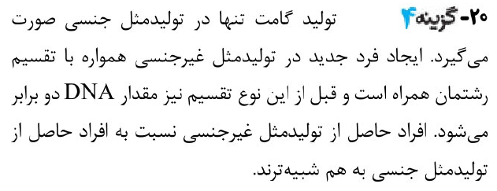
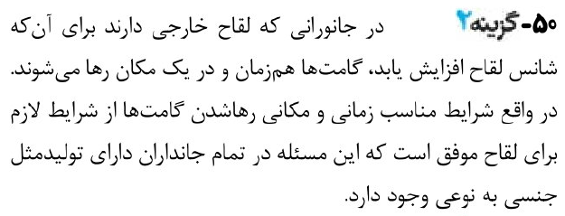
18- گزینه 4
19- گزینه 1
20- گزینه 2

